Slide 1
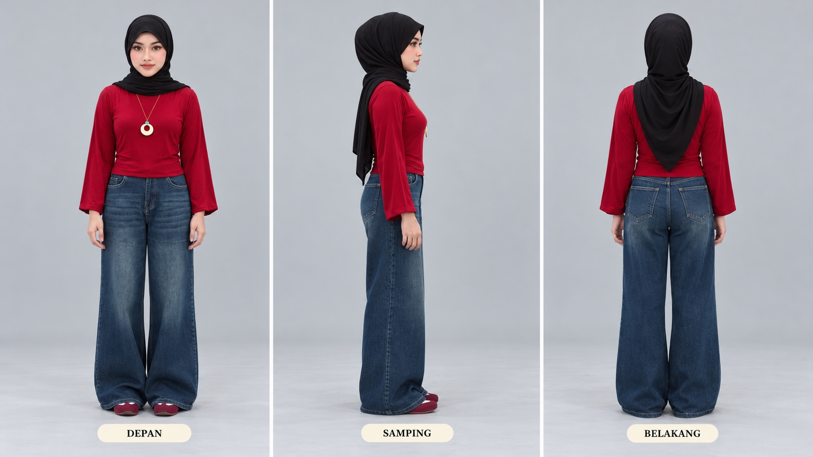
● AI INFLUENCER PRESENTATION /01
AI CREATIVE
✤ AGENCY
Autonomous virtual influencer pipeline that fuels continuous storytelling, high-fidelity generation, and full creative control.
⚡ DEEPSEEK FLASH | 🎬 GOOGLE FLOW (OMNI 1.1) | 🔒 TELEGRAM APPROVAL BOT

Slide 2
● AI INFLUENCER PRESENTATION /02
AUTONOMY AND —
CONSISTENCY ARE THE
SPARK THAT FUELS
VIRTUAL TALENTS
Mengubah beban pembuatan konten harian menjadi ekosistem cerdas: Riset Tren otomatis → Generasi video Google Flow → QA Otomatis → Review Telegram.
✤

Slide 3
● AI INFLUENCER PRESENTATION /03
THE STRENGTH OF
MULTI-AGENT AI AND THE
JOY OF VIRTUAL
✤ STORYTELLING ✤
Dinda Kemala • Nara Adelia • Rania Meutia • Hermes Multi-Agent Framework

Slide 4
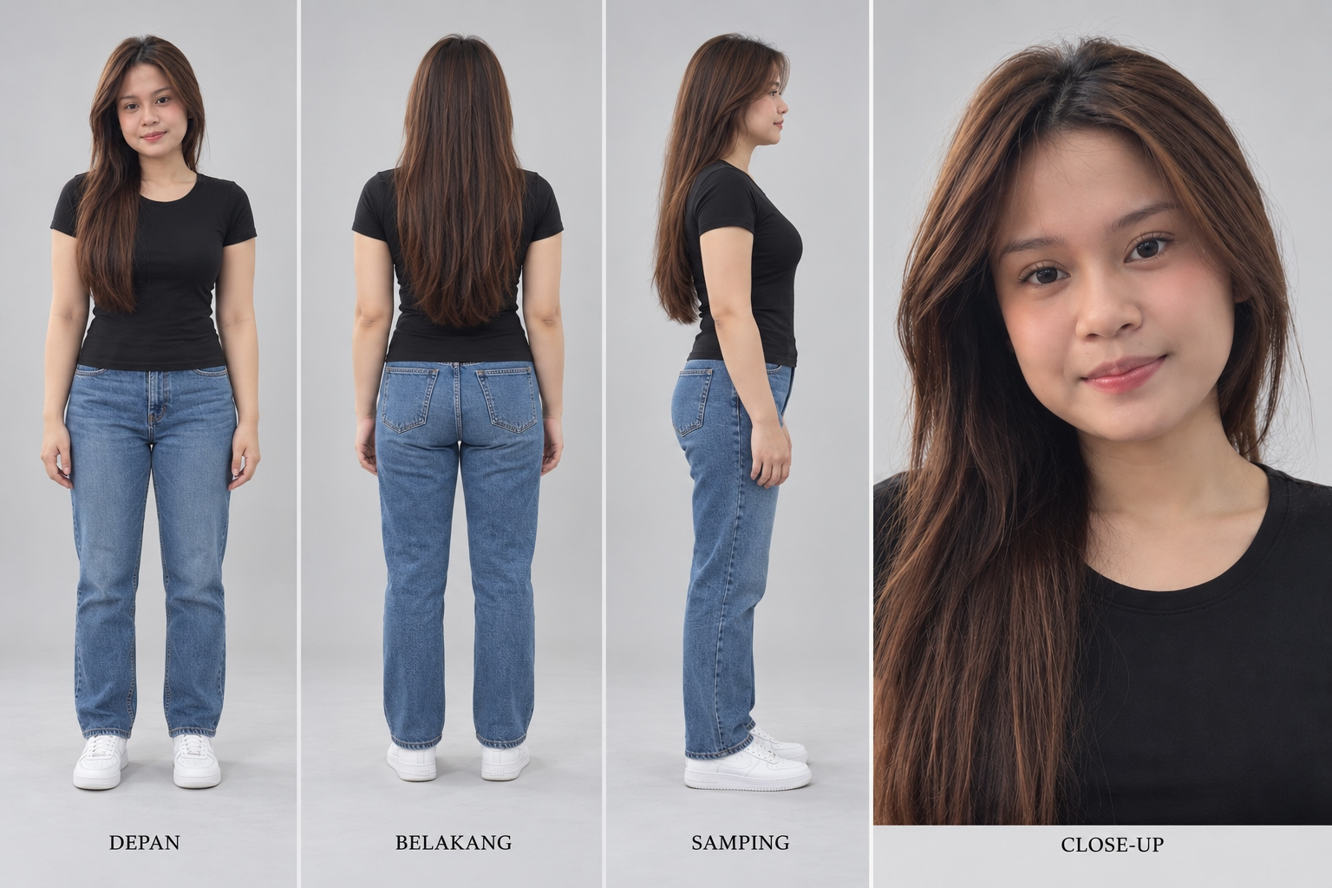
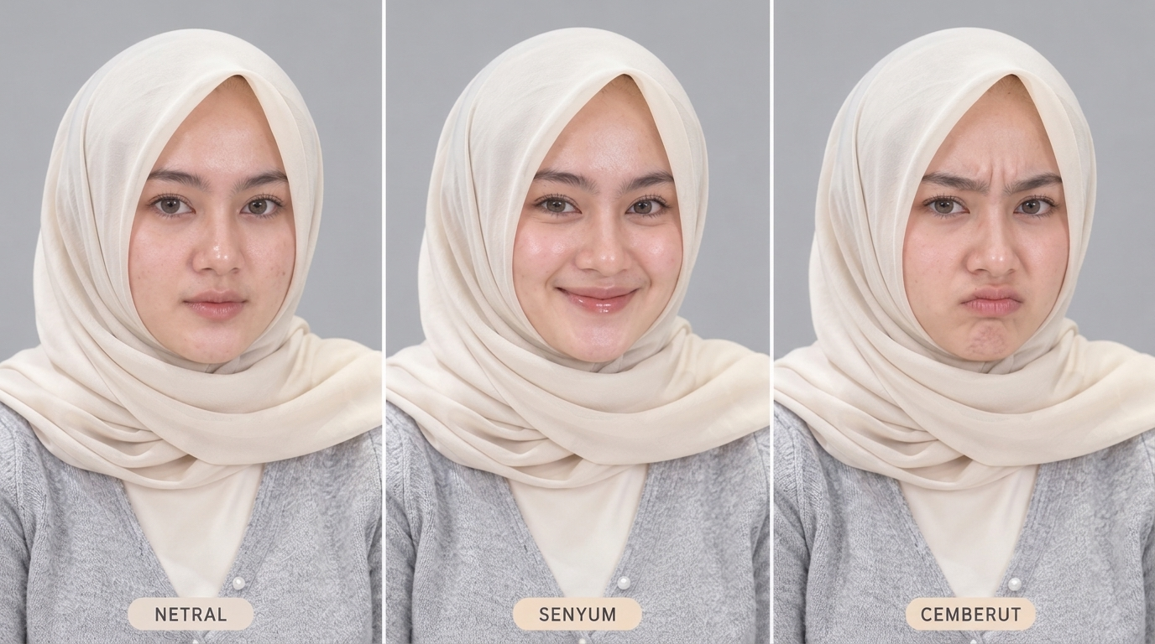
● AI INFLUENCER PRESENTATION /04
DINDA KEMALA
LIFESTYLE & PALEMBANG VLOG ●
• Persona: Gadis hangat, berhijab santun Palembang.
• Fokus: Kuliner pempek, outfit kasual, jalan-jalan.
• Status: Pilot teknis 100% sukses hingga TikTok Studio.
NARA ADELIA
BEAUTY & OFFICE LOOK MEDAN ●
• Persona: Modern, profesional, rambut panjang cokelat.
• Fokus: Makeup tutorial, office look, keseharian di ISK.
• Aturan: Pekerjaan sesuai profil resmi tanpa mengarang.
RANIA MEUTIA
WISATA & TEMPAT BAGUS ACEH ●
• Persona: Anggun, santun, ramah, berhijab syar'i modern.
• Fokus: Wisata alam, pantai Sabang, hidden gems & kuliner Aceh.
• Aturan: Rekomendasi tempat nyata, estetik & ramah wisata.

Slide 5
● AI INFLUENCER PRESENTATION /05
✤ WE CREATE IMPACTFUL CONTENT WITH AUTONOMOUS PIPELINE
✤
01. TREND RESEARCH
Pencarian audio tren TikTok & topik viral dengan validasi minimal 2 sumber kredibel.
✤
02. FLOW GENERATION
Model Google Flow Omni 1.1 Flash 720p vertikal 9:16 durasi native 6 detik.
✤
03. LOCAL FFMPEG QA
Normalisasi MP4, ekstraksi frame 0.25s, 2.75s, 5.5s, dan penguncian hash SHA-256.
✤
04. TELEGRAM APPROVAL
Pengiriman video review interaktif dengan tombol ACC sebelum disimpan ke SQLite.

Slide 6
● AI INFLUENCER PRESENTATION /06
OUR PRINCIPLE
✤
PROJECT MANAGER
Mengatur dapur produksi pada board Kanban, mereview draf caption & mengawasi pagu kredit Flow.
✤
GROUNDED RESEARCH
Riset tren & sound wajib menyertakan bukti 2 URL sumber kredibel; pisahkan fakta dari asumsi.
✤
CONSISTENCY FIRST
33 foto master dikunci dengan hash SHA-256; identitas karakter tetap konsisten antar konten.
✤
HUMAN APPROVAL
Persetujuan Telegram wajib sebelum publikasi; tidak ada auto-posting publik tanpa izin.

Slide 7
● AI INFLUENCER PRESENTATION /07
TRUSTED RESULTS
PROVEN BY ✤ PILOT
Hasil eksekusi pilot terkontrol Dinda Kemala (5 November 2026) membuktikan seluruh alur berfungsi penuh dari prompt hingga TikTok Studio.
100%
Telegram ACC
& TikTok Draft
6s
Video 720p
180 Frame
10
Kredit Flow

Slide 8
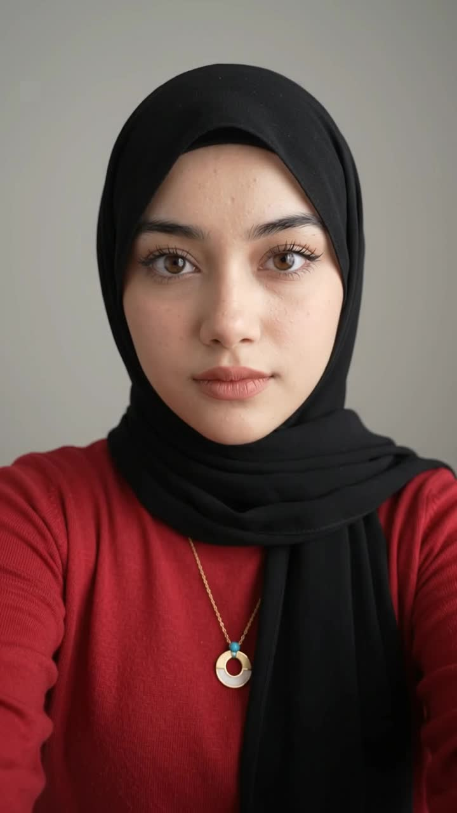
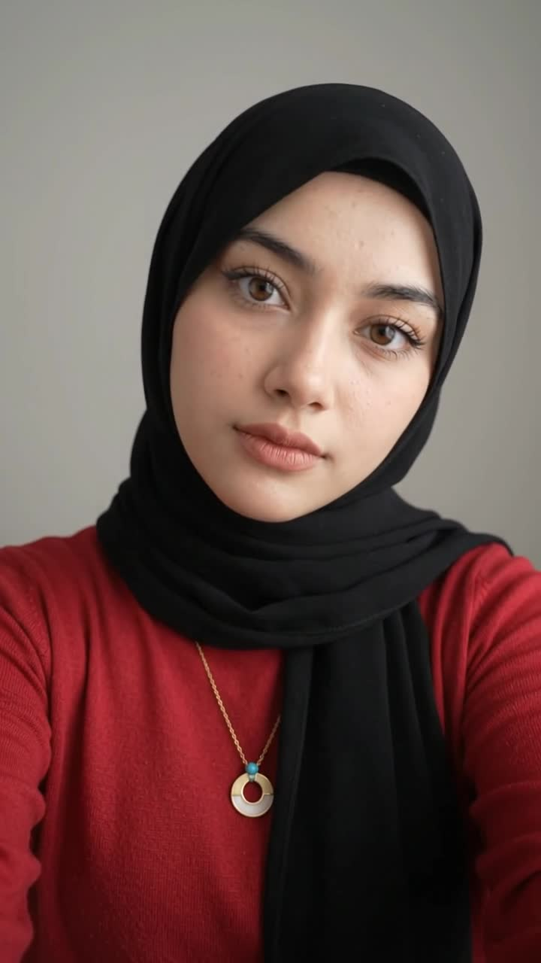
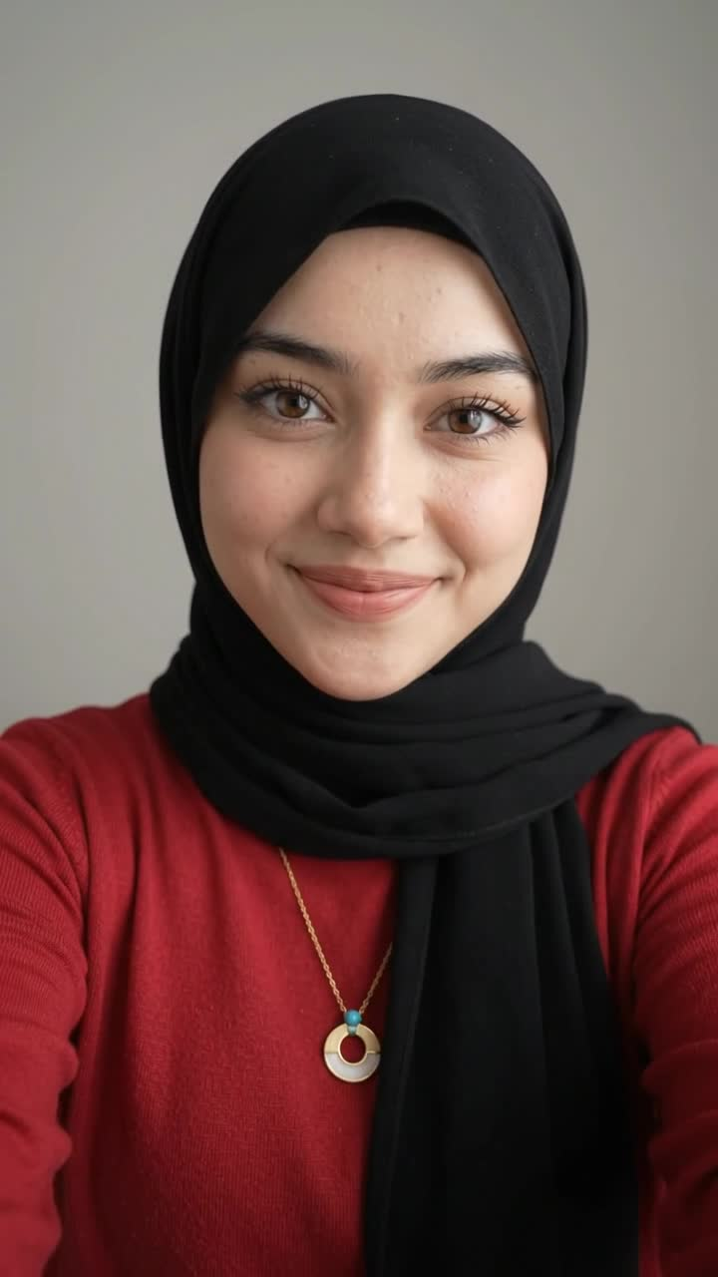
● AI INFLUENCER PRESENTATION /08
VISUAL QUALITY CONTROL ✤ INSPECTION
FRAME 1 (DETIK 0.25)
• Inspeksi Wajah: Menghadap kamera, hijab rapi.
• Pencahayaan: Natural soft light tanpa distorsi.
• Aksesoris: Pendant/kalung terdeteksi sesuai master.
FRAME 2 (DETIK 2.75)
• Inspeksi Tengah: Gerakan alami, mata & bibir stabil.
• Tekstur Kulit: Tekstur matte alami tanpa glossy AI.
• Konsistensi Busana: Lipatan baju konsisten.
FRAME 3 (DETIK 5.50)
• Inspeksi Akhir: Transisi senyum konsisten.
• Background: Latar belakang stabil tanpa warping.
• Container Check: Video berakhir mulus 180 frame.

Slide 9
● AI INFLUENCER PRESENTATION /09
START WITH STRICT SAFETY GOALS, AND WHEN
YOU ACCOMPLISH ✤ THEM, SCALE FURTHER.
100% ISOLATED
• Akun Pribadi Terproteksi: Akun Google / Chrome Zidane · ISK dilarang disentuh oleh browser/agen manapun.
• use_real_profile=false: Browser otomasi diarahkan ke folder terisolasi.
• Zero Background Daemon: Tidak ada background worker atau scheduler liar.
0 AUTO-RETRY
• Proteksi Saldo Ketat: Kegagalan render tidak memicu perulangan berbayar otomatis.
• ACC Telegram Bersidik Jari: Persetujuan mengikat hash SHA-256 media byte-per-byte.
• Draft-Only Publishing: Publikasi awal terbatas pada status 'Only you' berlabel AI.

Slide 10
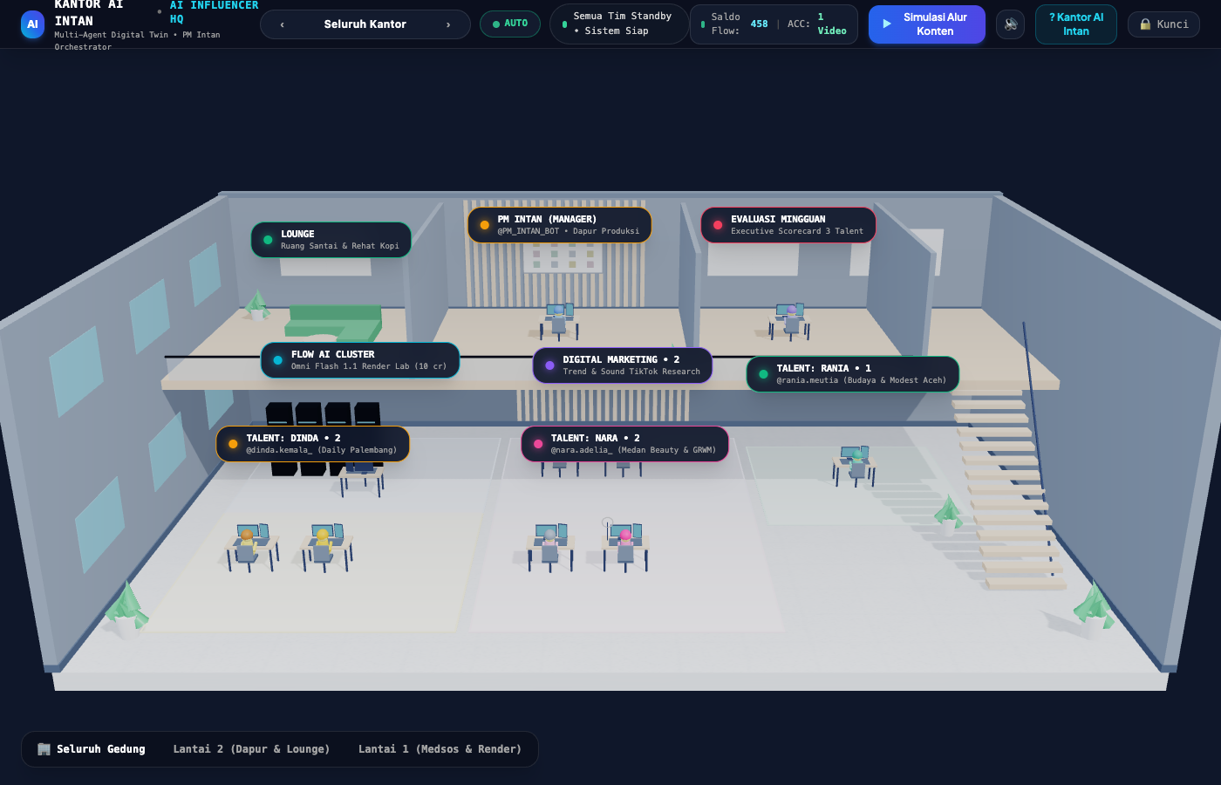
● AI INFLUENCER PRESENTATION /10
VISIT OUR VIRTUAL HQ OFFICE ✤
Visualisasi 3D Three.js: Workstation PM, Trend Researcher, dan studio talent terpantau secara spasial dan real-time.
SYSTEM ACCESS & ROADMAP
• Server Local: http://localhost:5173
• Security Gate: Protected by PIN & Token Authentication
• 3D Engine: Three.js r128 + OrbitControls 360°
• Simulasi Ruang: Lantai 1 (Medsos & Render) & Lantai 2 (Dapur & Lounge)
• Fase 1: Verifikasi akun Flow Nara Adelia & Rania Meutia
• Fase 2: Uji coba video perdana karakter Nara & Rania
• Fase 3: Sinkronisasi sound viral resmi TikTok
• Fase 4: Produksi rutin bulanan (20 video, 10 foto)

